Slide 1
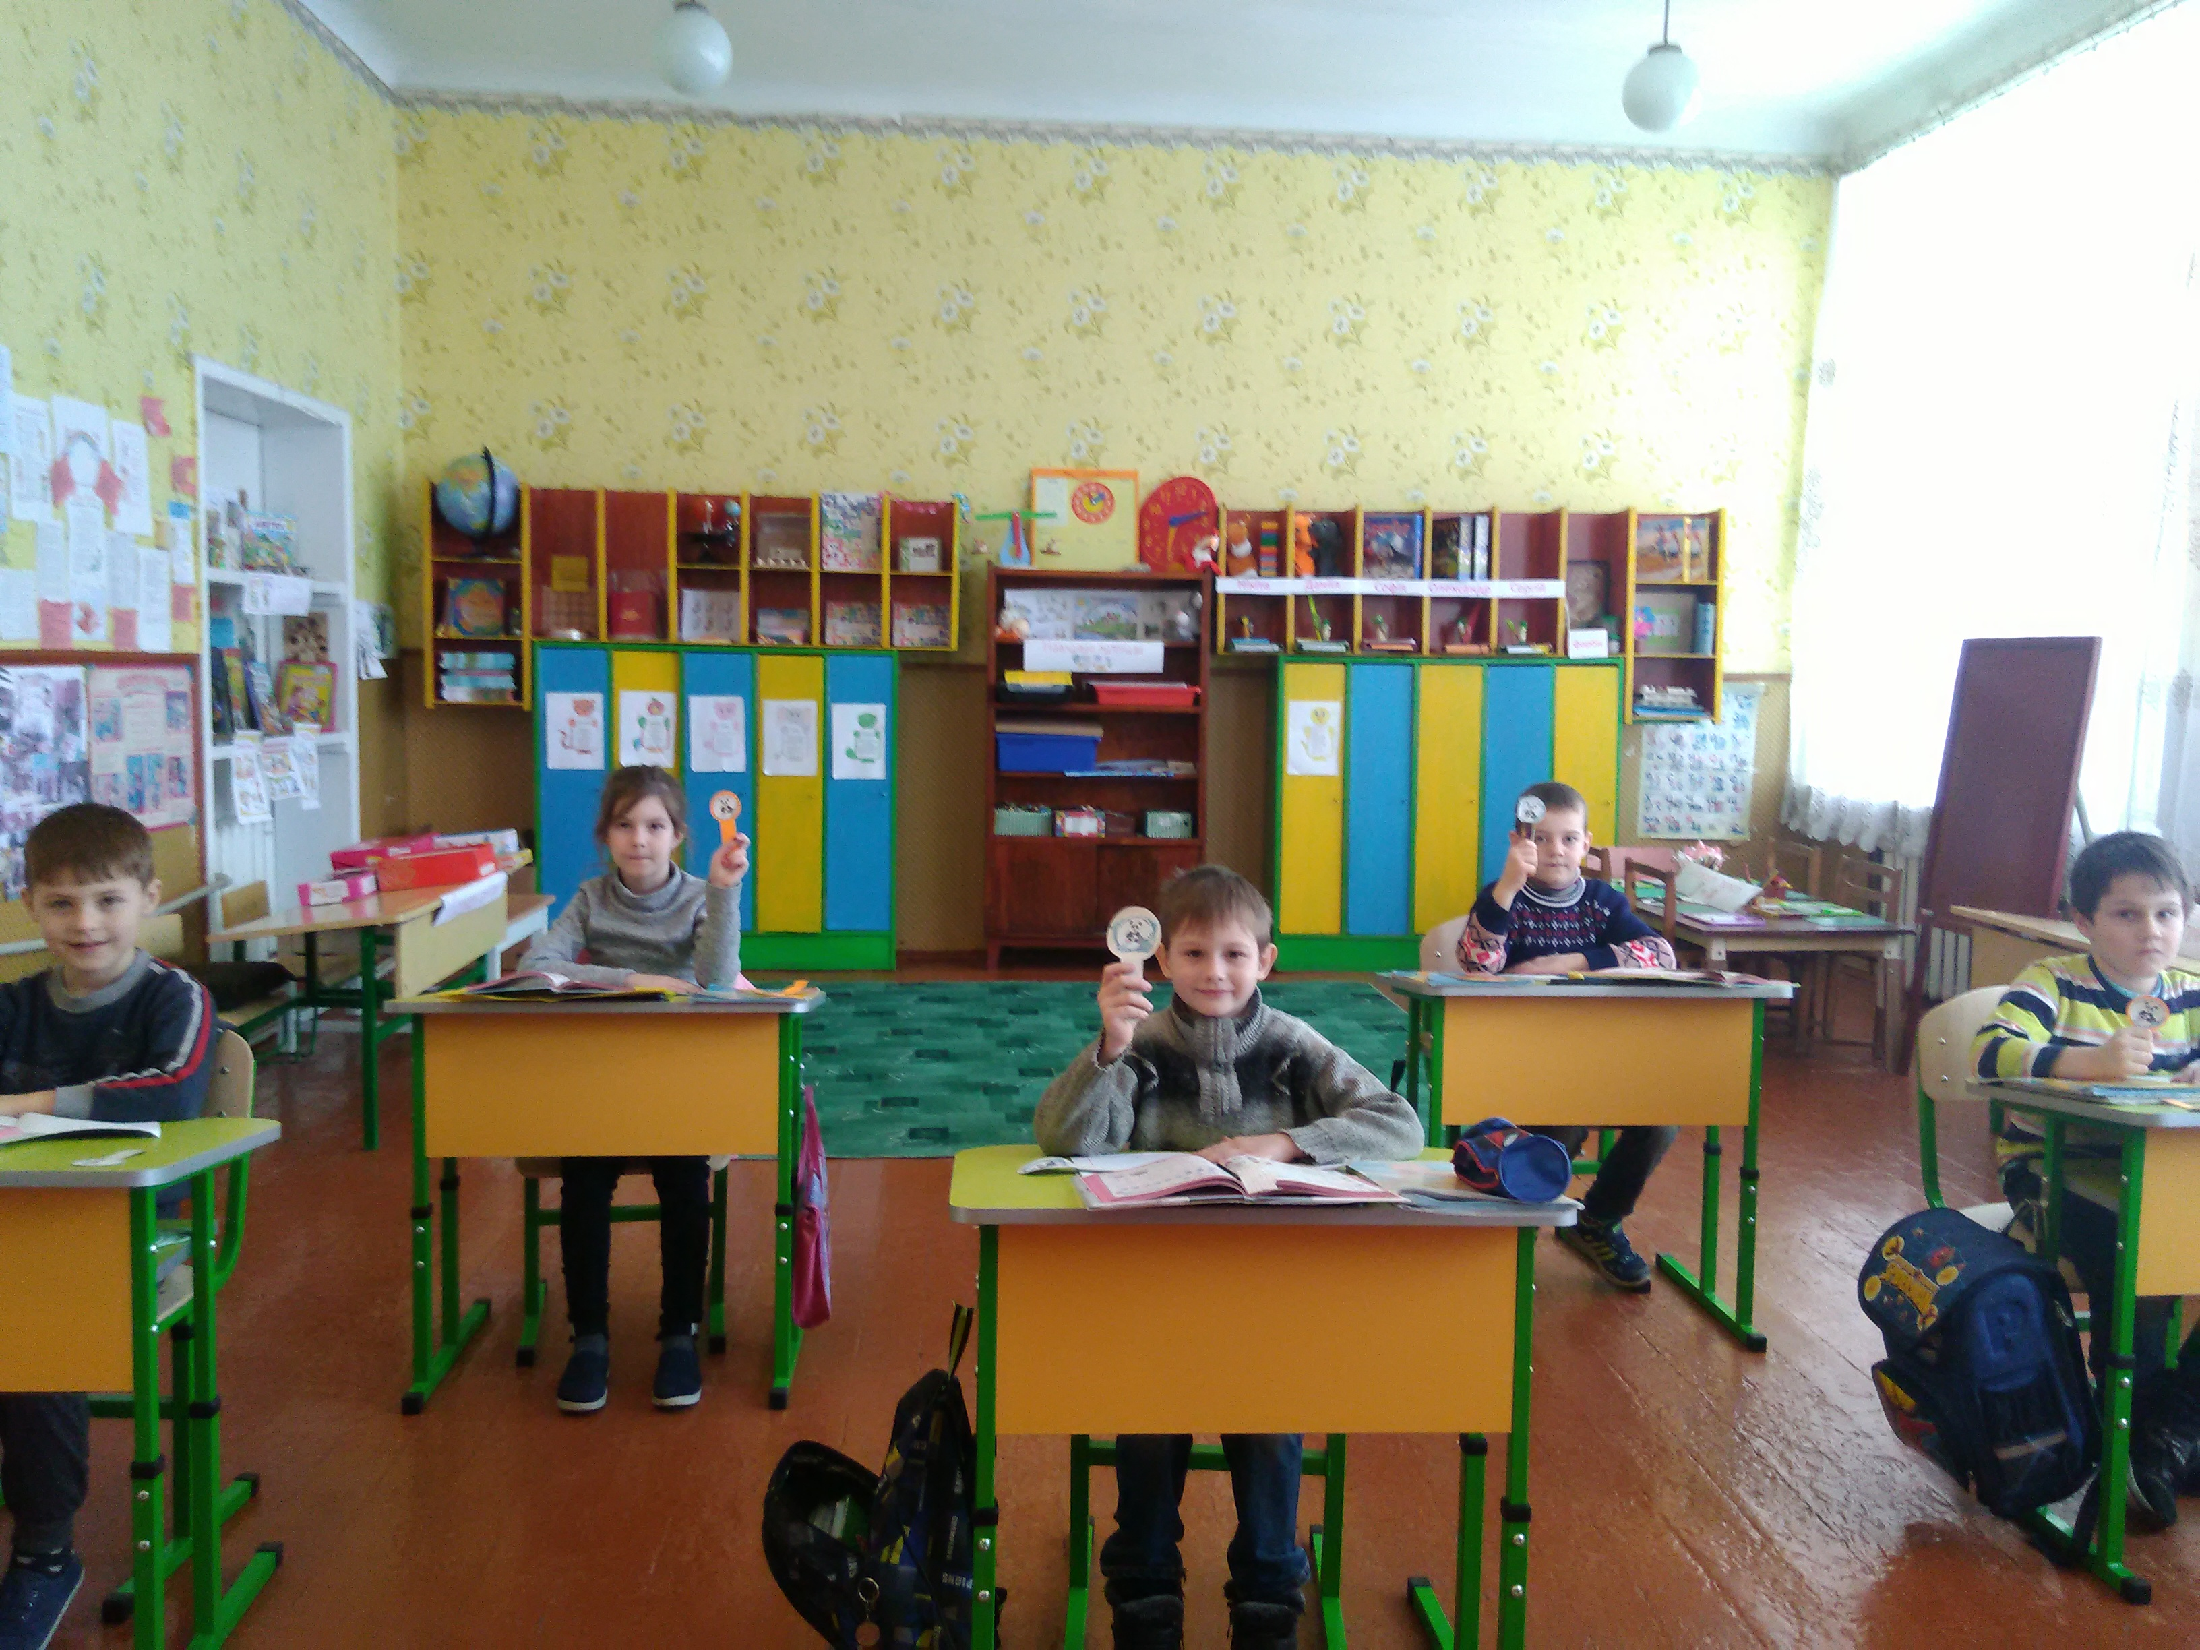
1 клас
КЗО «Орлівський ЗЗСО І-ІІ ступенів»

Slide 2
Осередок
художньо-творчої діяльності
з поличками для зберігання приладдя

Slide 3
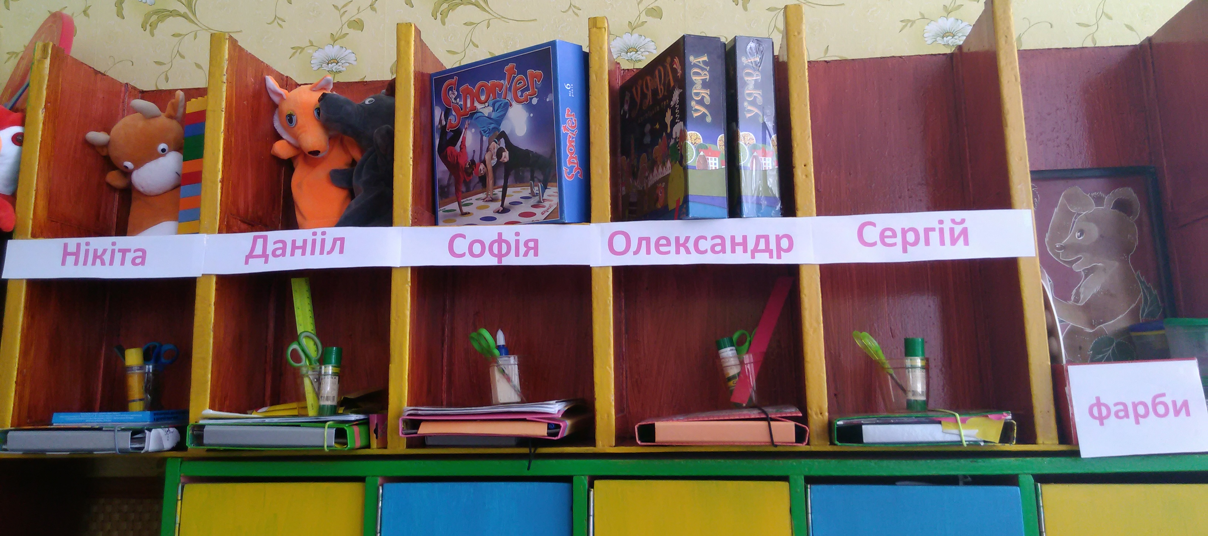
Згідно з рекомендаціями МОН, у цьому осередку зберігатиметься все необхідне для дитячої творчості. А саме: альбоми для малювання, фарби, олівці, пластилін, полімерна глина, кольоровий папір та безліч інших матеріалів. Звісно, для початку треба подбати про зручне та ергономічне розміщення всіх цих речей. Для цього ідеально підійде шафа з відкритими полицями чи стелаж.

Slide 4
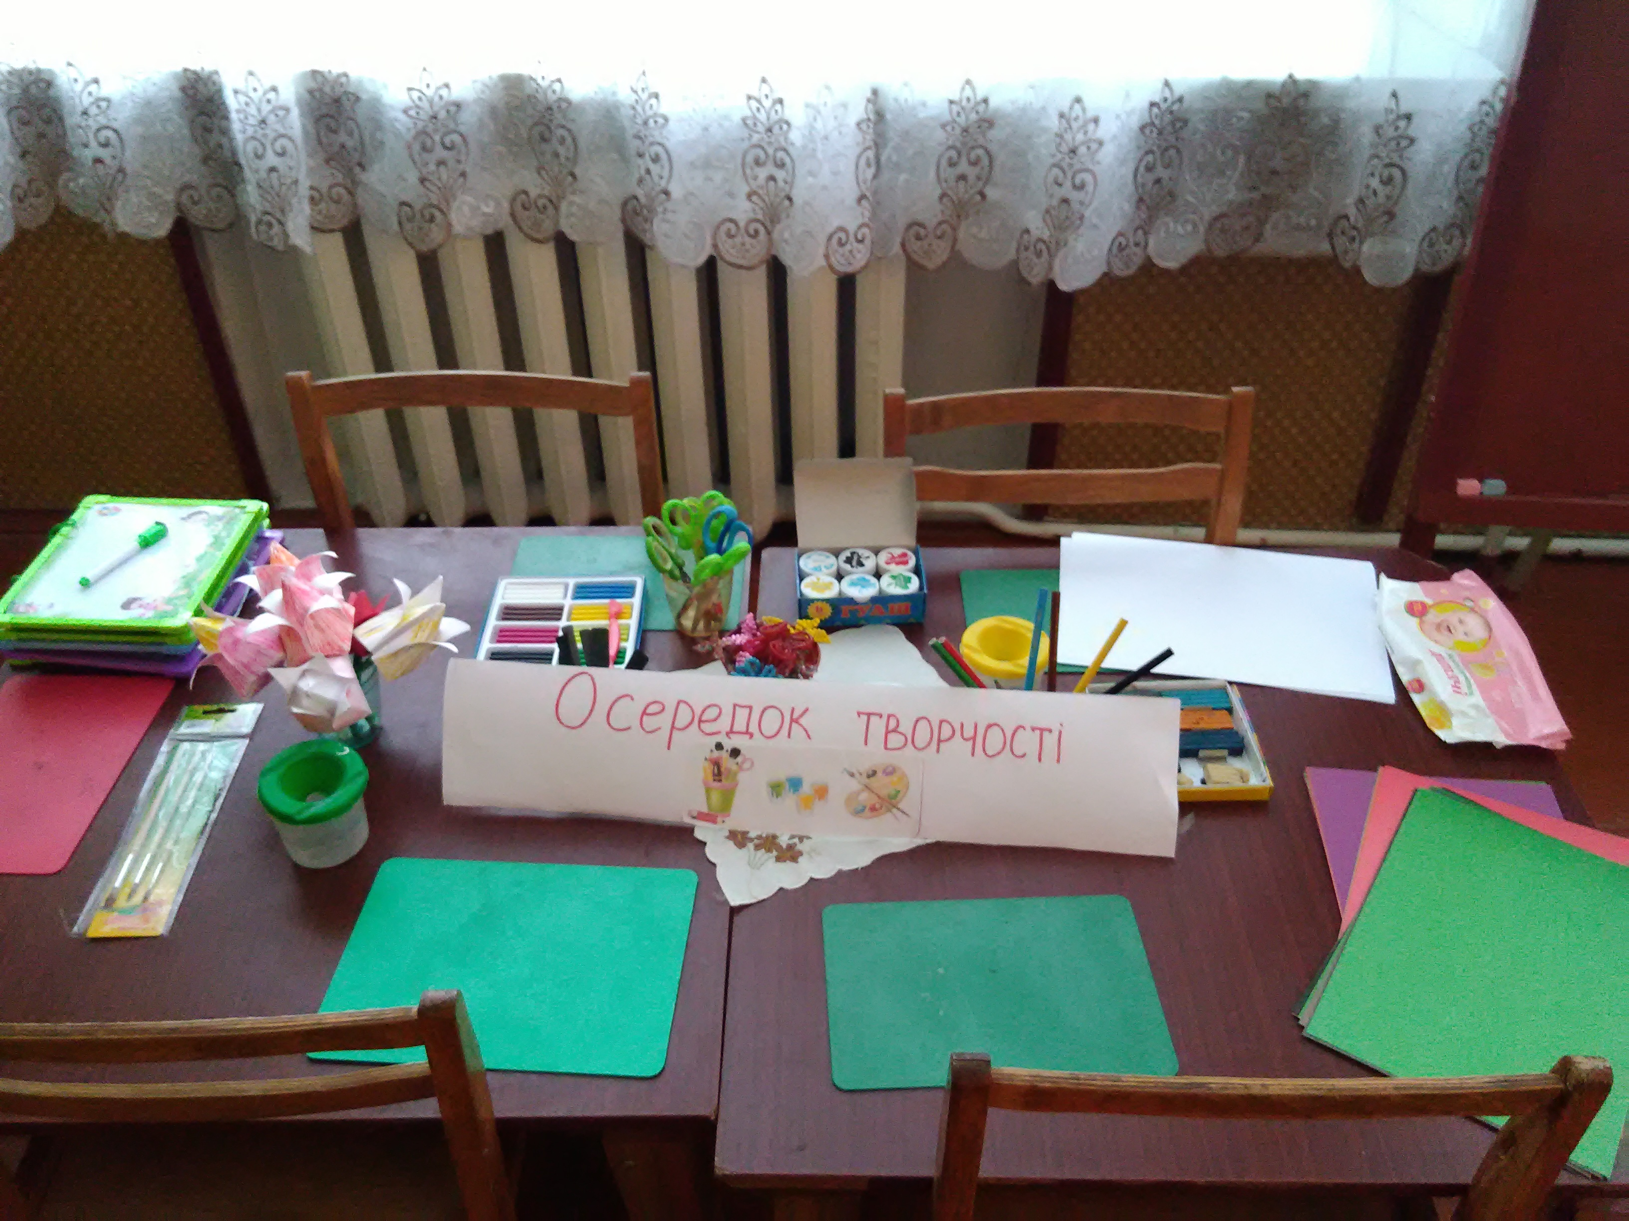
Осередок творчості

Slide 5
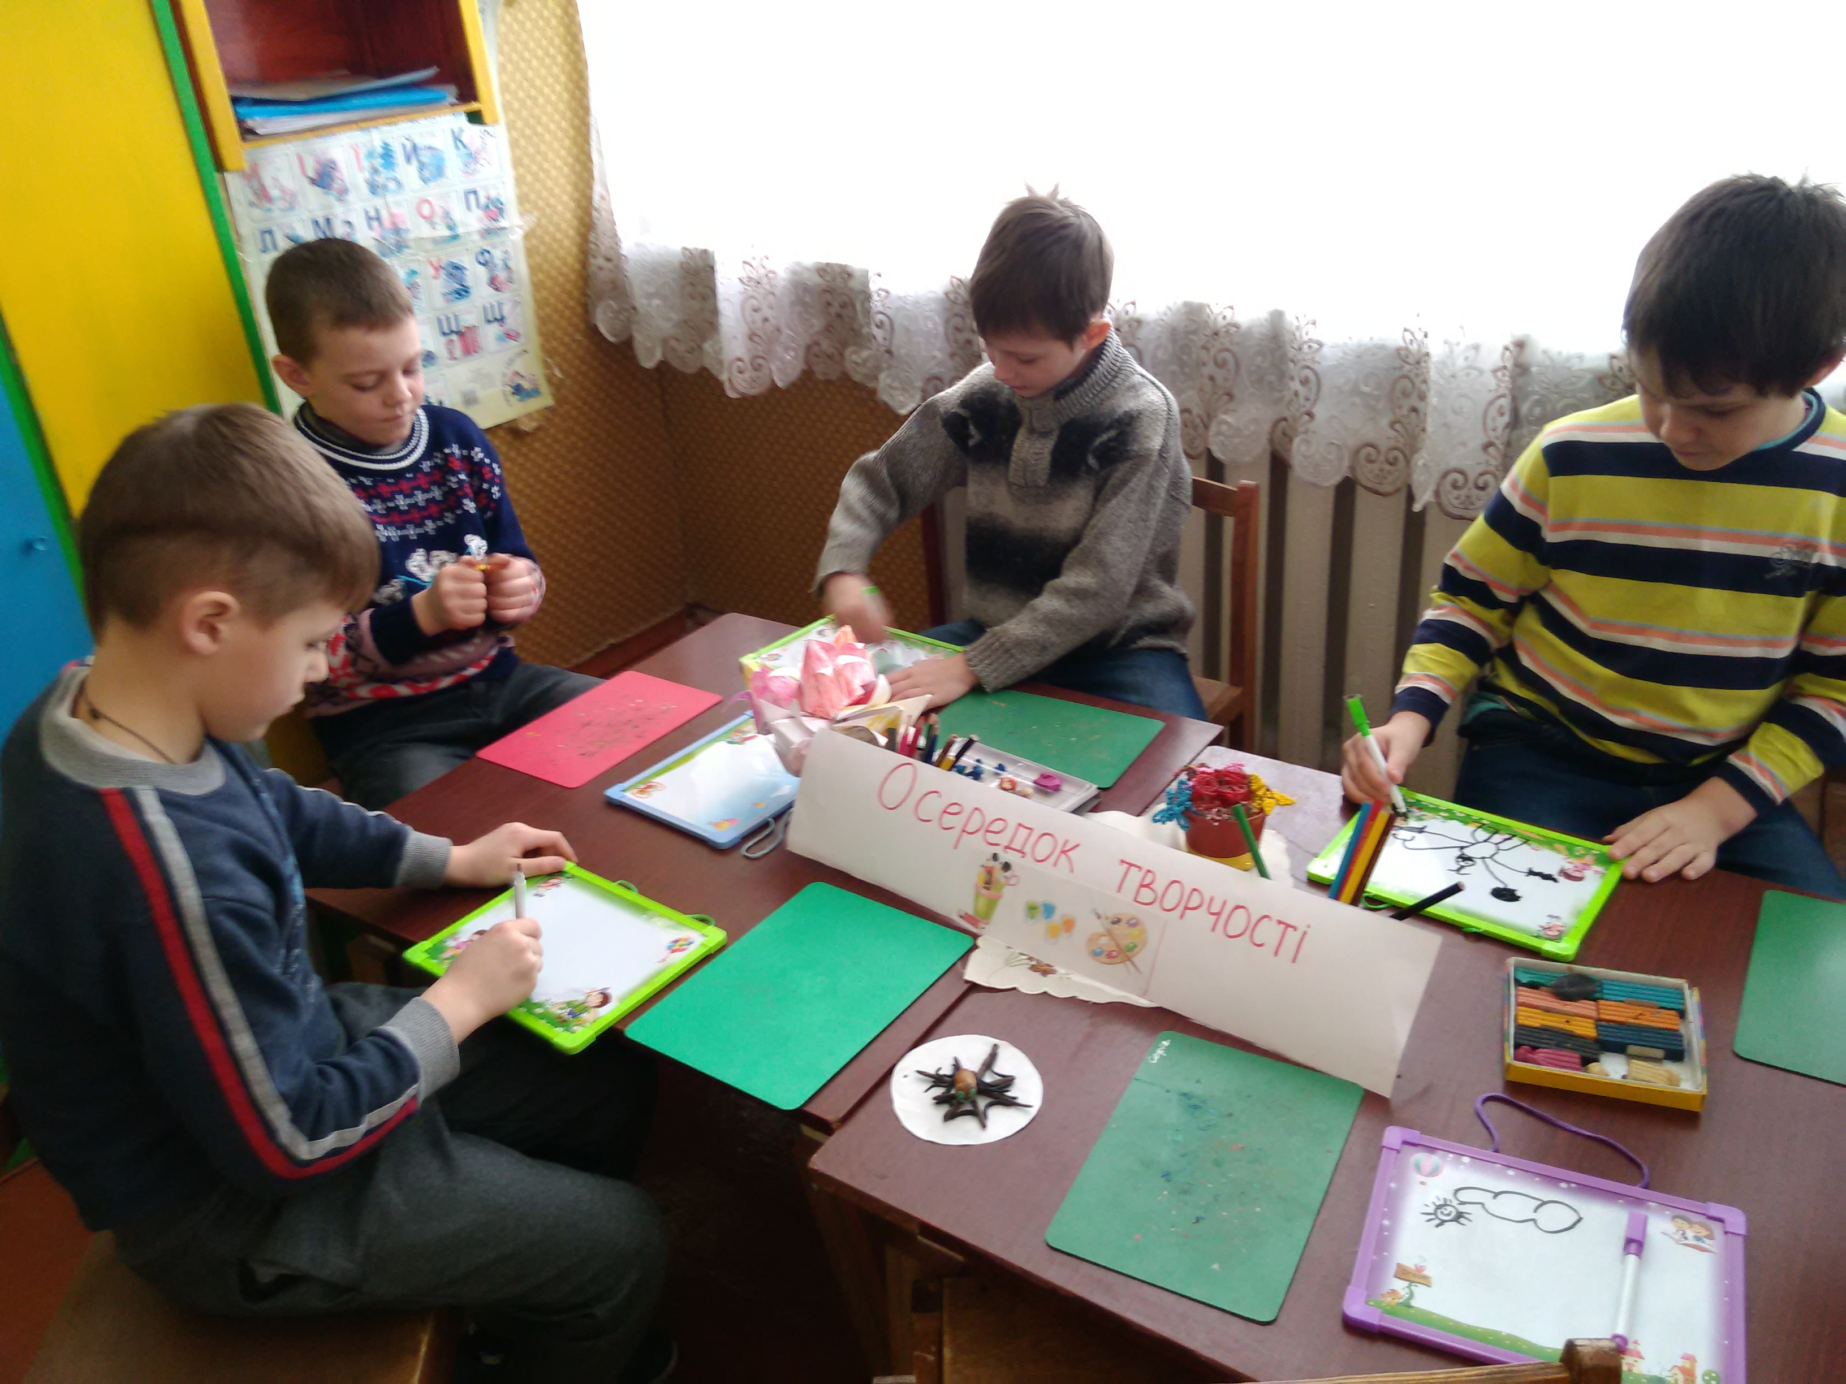
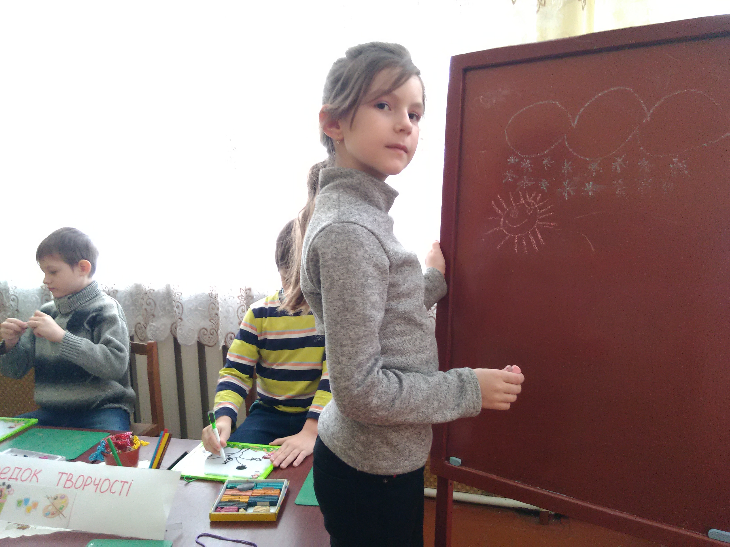

Slide 6
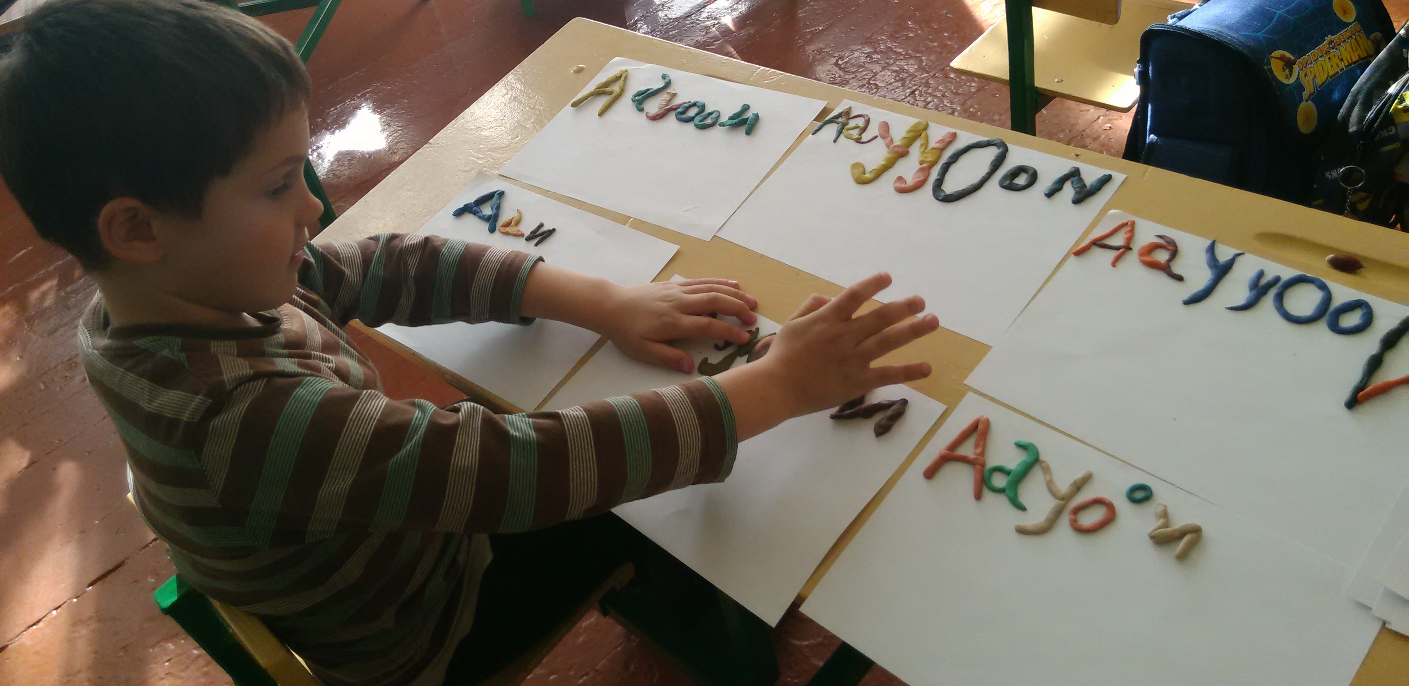

Slide 7
Стенд
для змінної
виставки робіт

Slide 8
